Slide 1



RAZKOŠJE ČUSTEV
ČUSTVA V TUJIH JEZIKIH
PRVA GIMNAZIJA MARIBOR
MARTA MOHORKO BEZGET UNI.DIPL.PSIH
Operacijo delno financira Evropska unija iz Evropskega socialnega sklada ter Ministrstvo za šolstvo in šport. Operacija se izvaja v okviru Operativnega programa razvoja človeških virov v obdobju 2007-2013, razvojne prioritete: Razvoj človeških virov in vseživljenjsko učenje; prednostne usmeritve: Izboljšanje kakovosti in učinkovitosti sistemov izobraževanja in usposabljanja.
Operacijo delno financira Evropska unija iz Evropskega socialnega sklada ter Ministrstvo za šolstvo in šport. Operacija se izvaja v okviru Operativnega programa razvoja človeških virov v obdobju 2007-2013, razvojne prioritete: Razvoj človeških virov in vseživljenjsko učenje; prednostne usmeritve: Izboljšanje kakovosti in učinkovitosti sistemov izobraževanja in usposabljanja.

Slide 2
OPIS POVEZAVE
VEČPREDMETNA
DELNA
KOMBINIRANA
HORIZONTALNA
ŠTEVILO ODDELKOV: 5
ŠTEVILO PREDMETOV : 7

Slide 3
SKUPNI DEL PRIPRAVE
SKUPNI CILJI:
dijaki poimenujejo, pojasnjujejo, uporabljajo in presojajo čustva v različnih situacijah ter s tem izboljšujejo zmožnost sporazumevanja v maternem in tujih jezikih

Slide 4
SKUPNI DEL PRIPRAVE
PRIČAKOVANI SKUPNI REZULTAT:
dijaki s pomočjo aktivnih metod dela ugotovijo značilnosti čustev, jih uporabijo v besedni in nebesedni komunikaciji ter predstavijo v obliki slikovnega in pisnega gradiva (zloženk)

Slide 5
SKUPNI DEL PRIPRAVE
POVEZOVALNI ELEMENTI:
Vsebina : čustva
Miselne dejavnosti : raziskovanje, primerjanje, abstrahiranje, prevajanje informacij v drugo simbolno obliko

Slide 6
SKUPNI DEL PRIPRAVE
POVEZOVALNI ELEMENTI:
Didaktične metode in postopki: aktivno učenje, sodelovalno učenje, ustvarjanje in predstavljanje izdelkov
Kompentence: sporazumevanje v maternem in tujih jezikih, učenje učenja ter samoiniciativnost in podjetnost

Slide 7
IZVEDBA
seznanitev z vsebino
določitev pričakovanih rezultatov,ciljev in dejavnosti pri posameznih predmetih
uvrstitev medpredmetne povezave v pouk
komunikacija z dijaki
izvedba pouka
postavitev razstave izdelkov (zloženk)
evalvacija (refleksija in poročila)

Slide 8
REFLEKSIJA
DIJAKI UGOTAVLJAJO:
da so bolj aktivni kot pri običajnih urah
da izvedba pouka poteka drugače, je bolj zanimivo
da imajo možnost ustvariti izdelek
da več znajo, ker se ukvarjajo z isto vsebino pri večih predmetih in na različne načine

Slide 9
REFLEKSIJA
PROFESORJI UGOTAVLJAJO:
znanje psihologije se utrjuje pri drugih predmetih
širi se besedišče pri tujih jezikih II
dijaki so pri izvedbi zavzeti, sodelovalni in kreativni
učinek sinergije – dijaki, ki so povezavo že doživeli, so informirali in motivirali tiste, ki je še niso in interes za povezavo ter kvaliteta izdelkov so naraščali

Slide 10
MOŽEN RAZVOJ
doseganje višjih kognitivnih ciljev
možni skupni vhodi profesorjev (timsko poučevanje)
preverjanje in ocenjevanje
komunikacija z dijaki
stroka v tujih jezikih

Slide 11
FOTO ALBUM

Slide 12
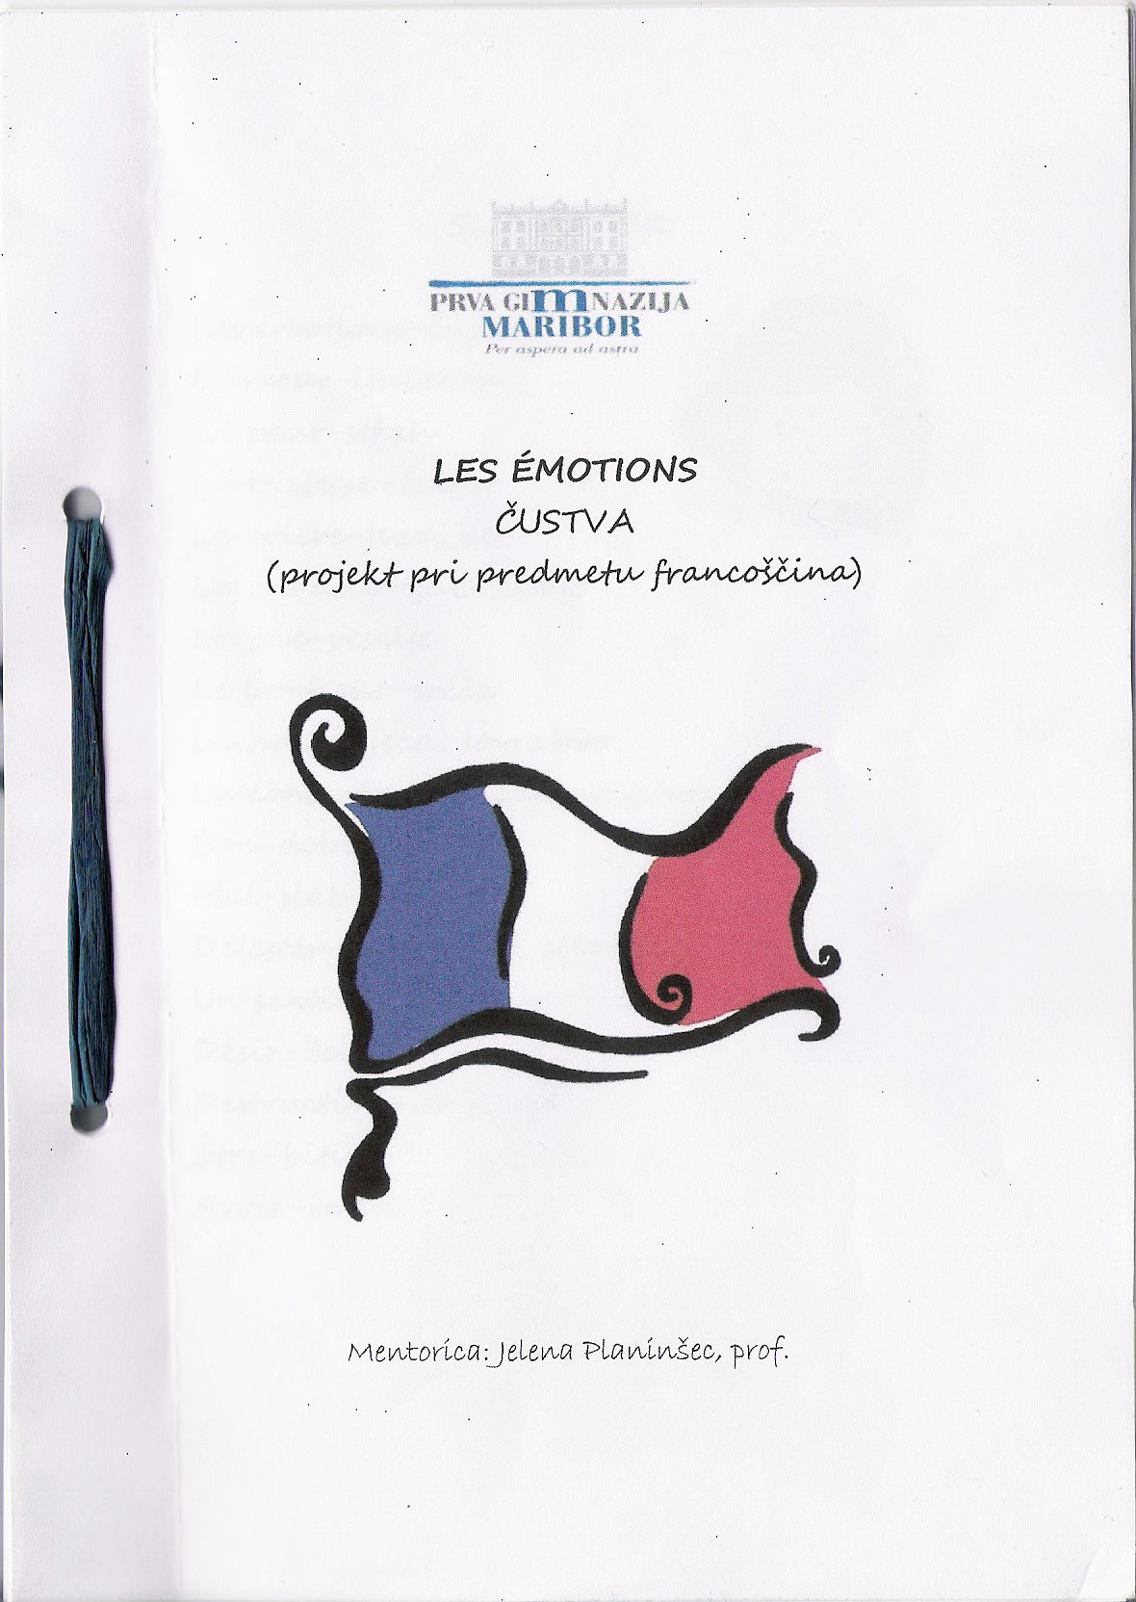

Slide 13
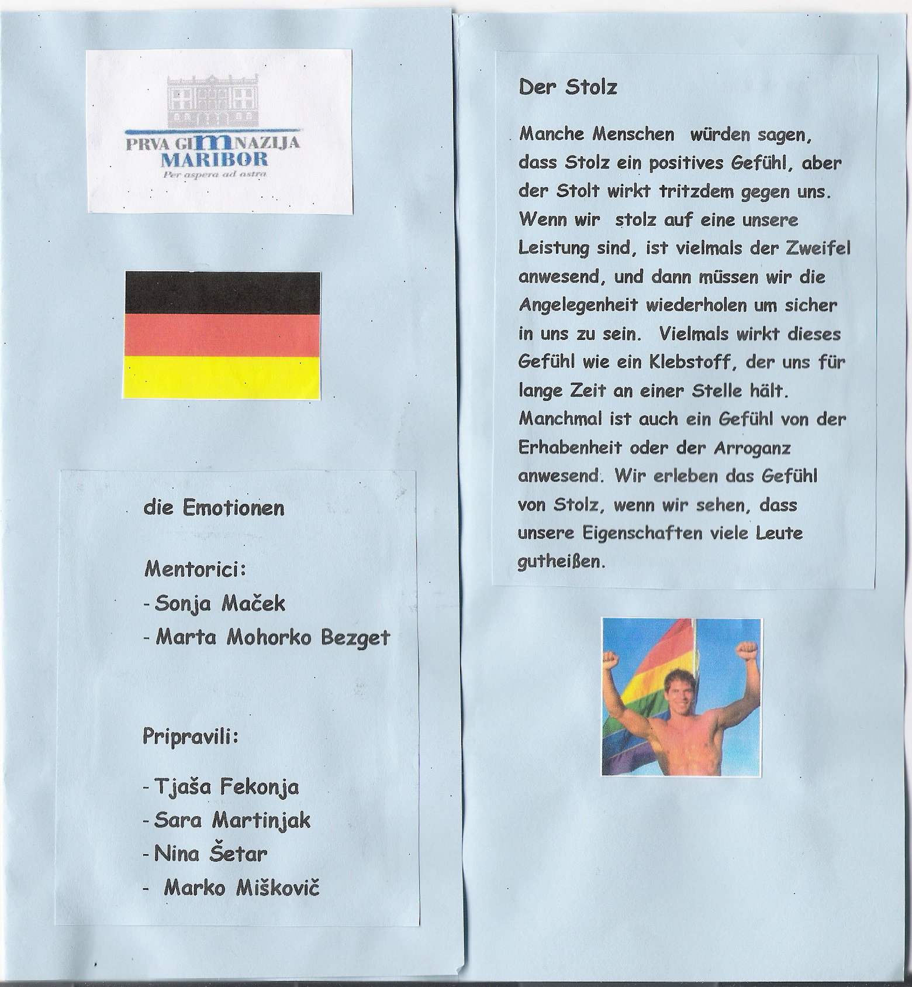

Slide 14
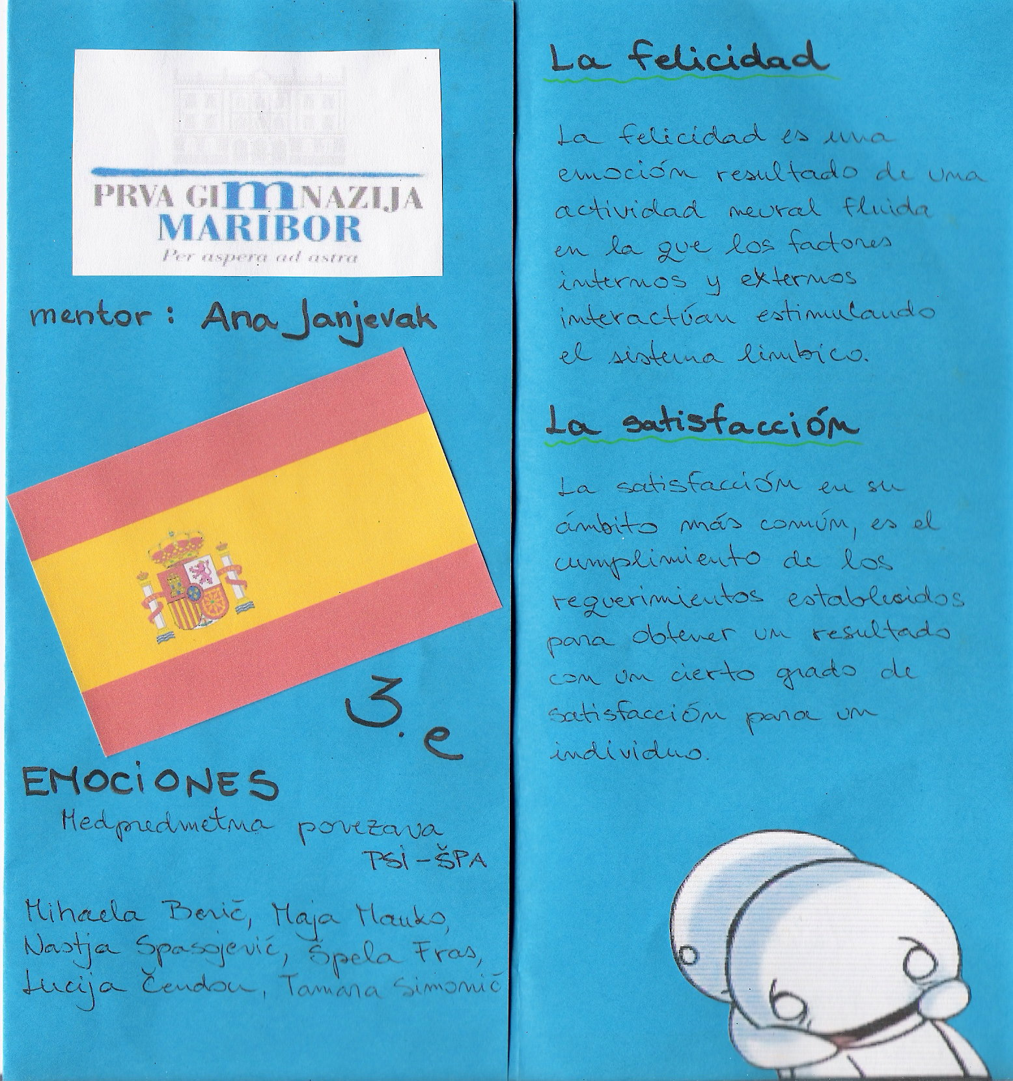

Slide 15
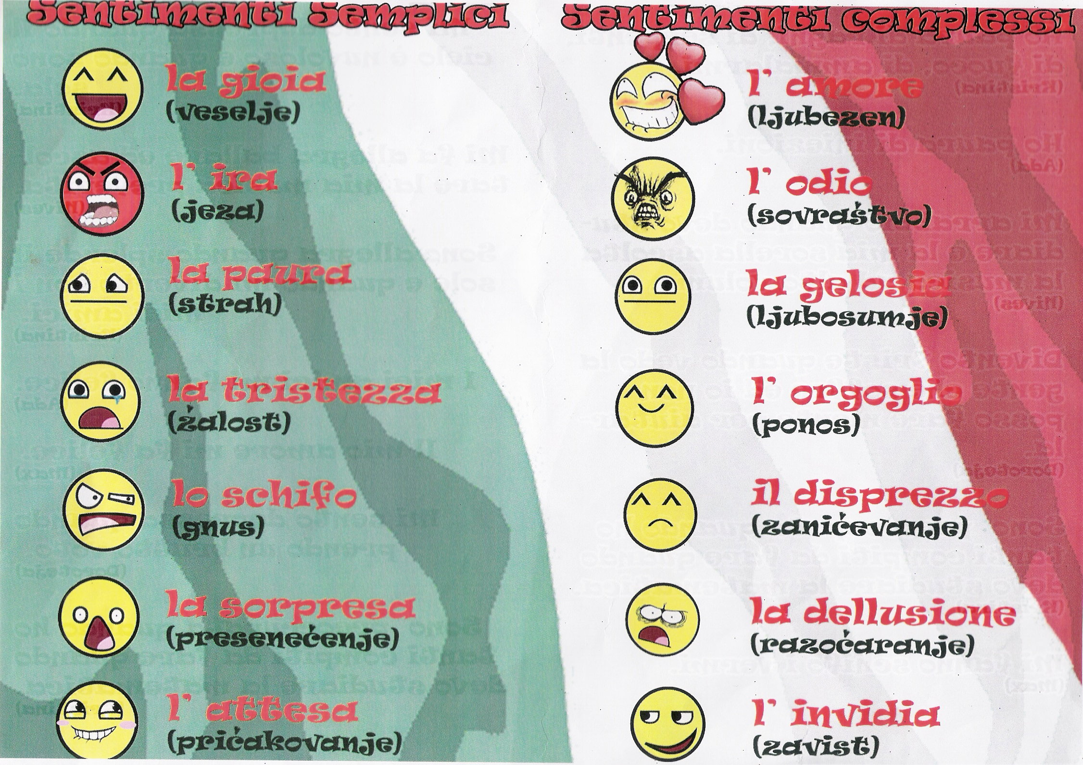

Slide 16
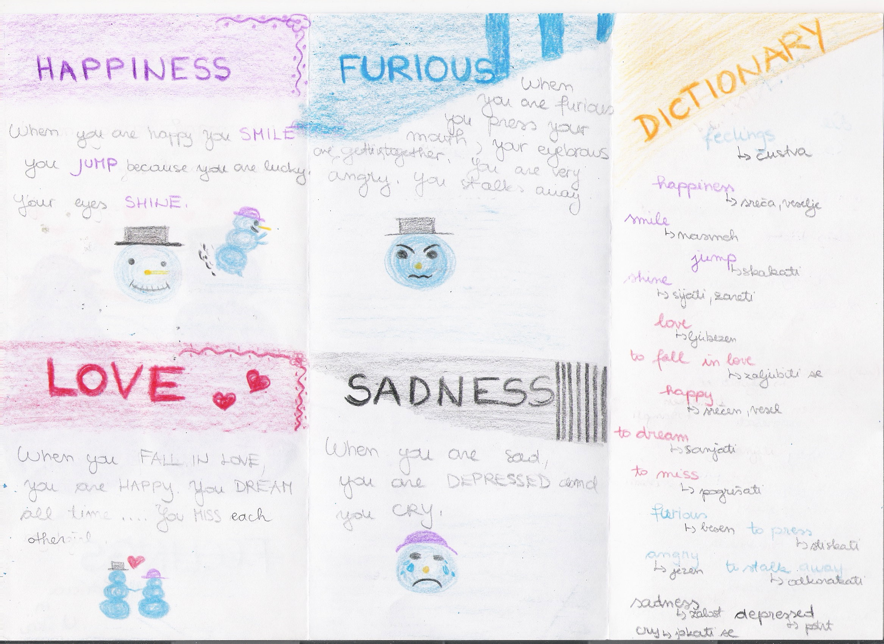

Slide 17
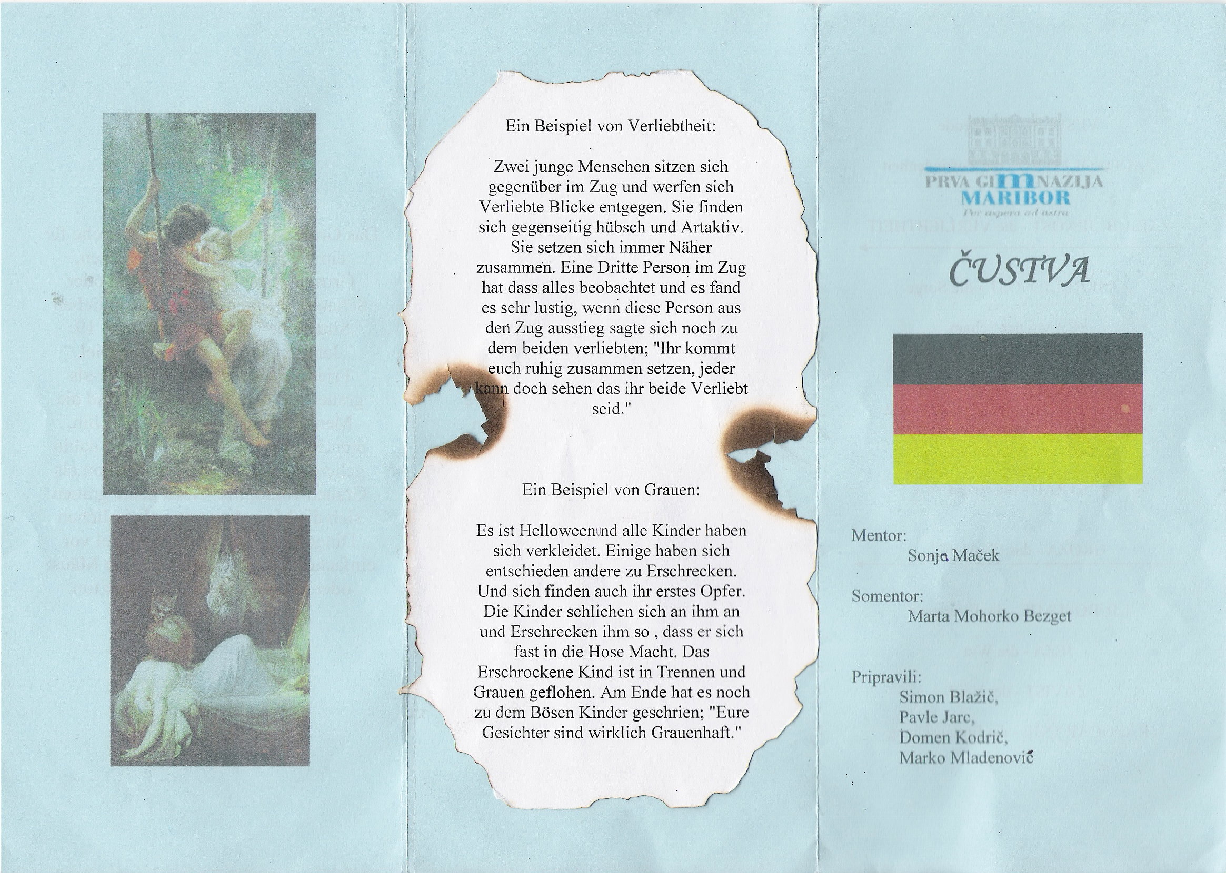

Slide 18
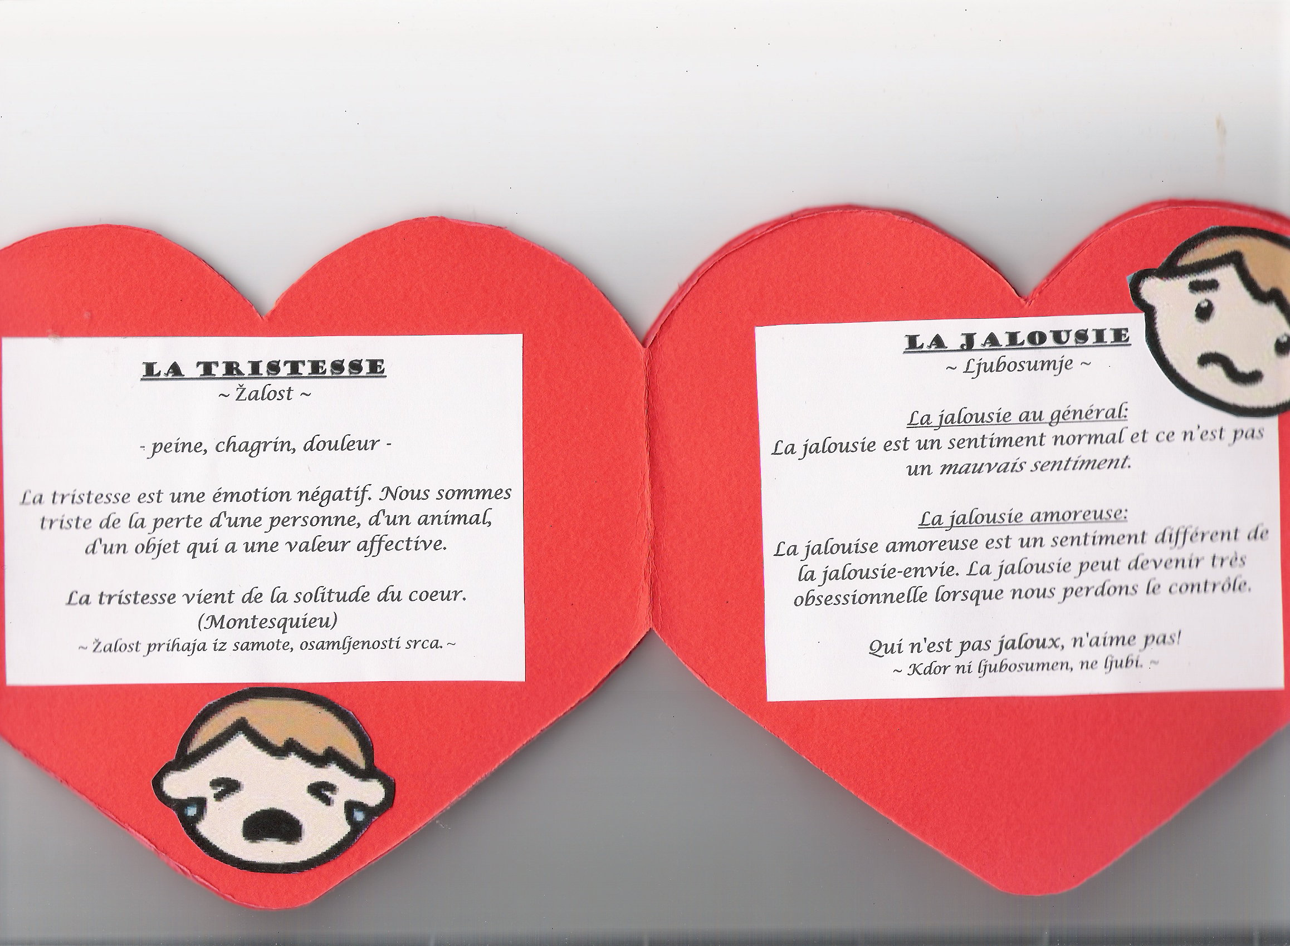

Slide 19
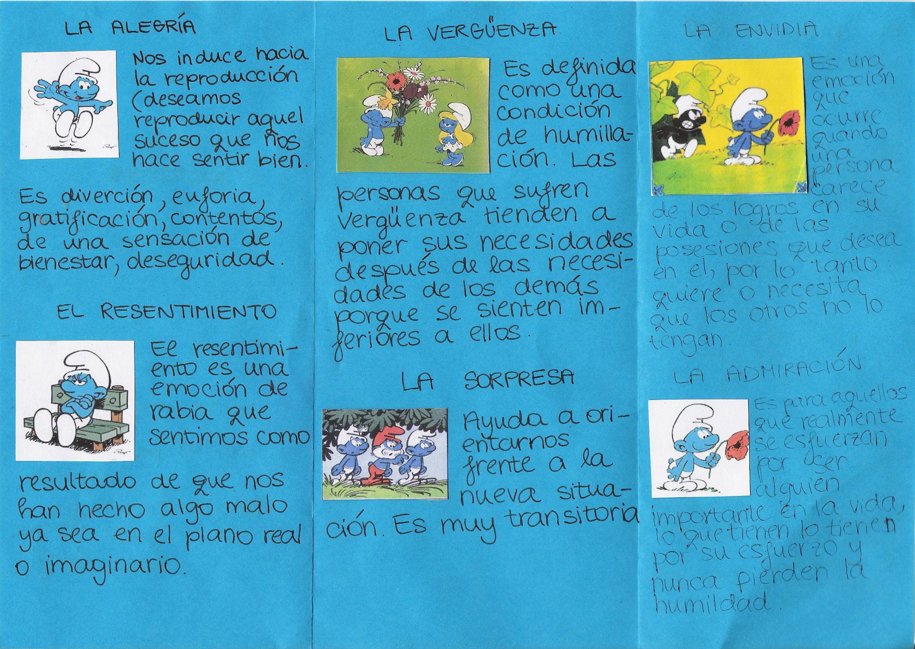

Slide 20
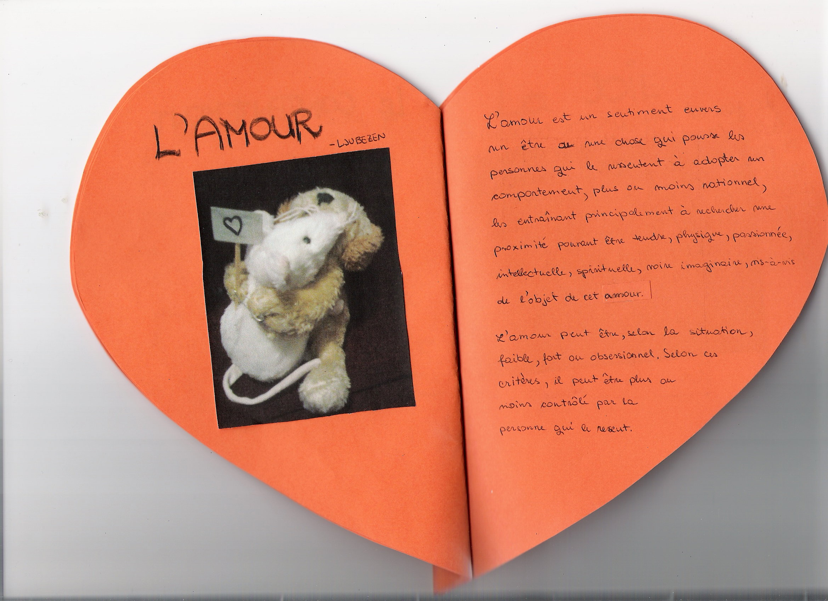

Slide 21
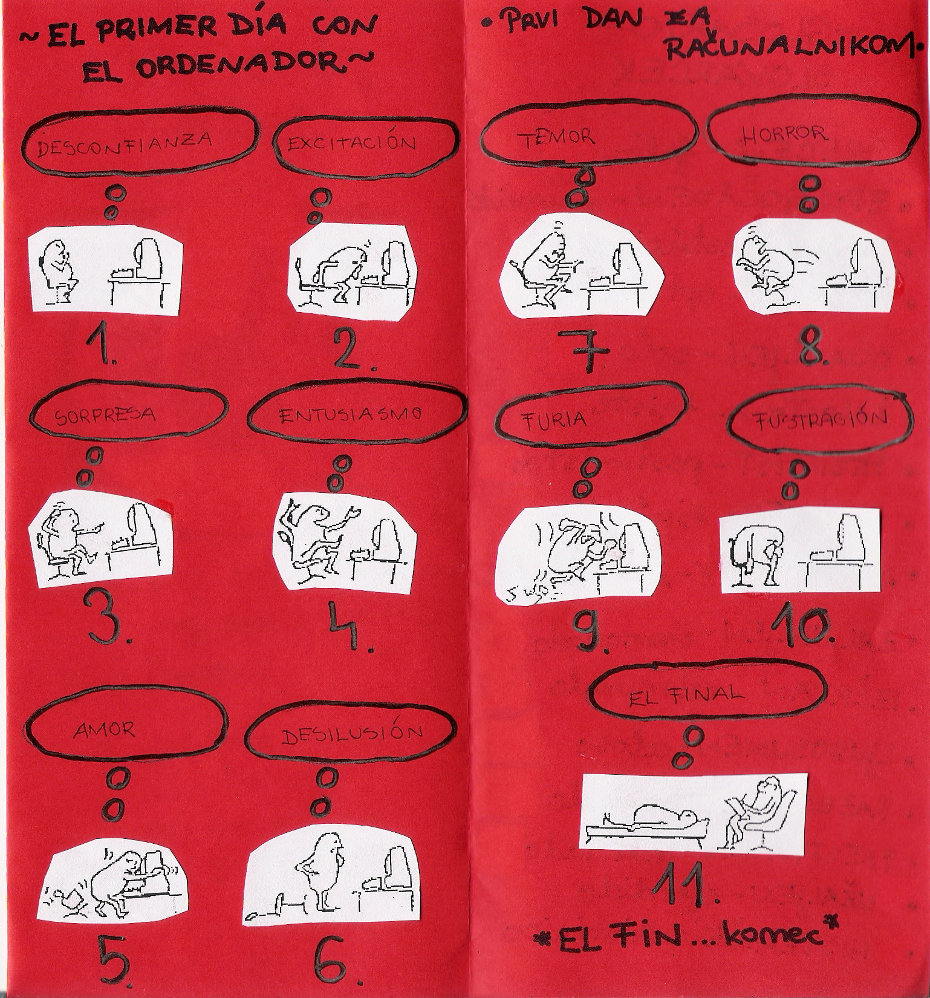

Slide 22
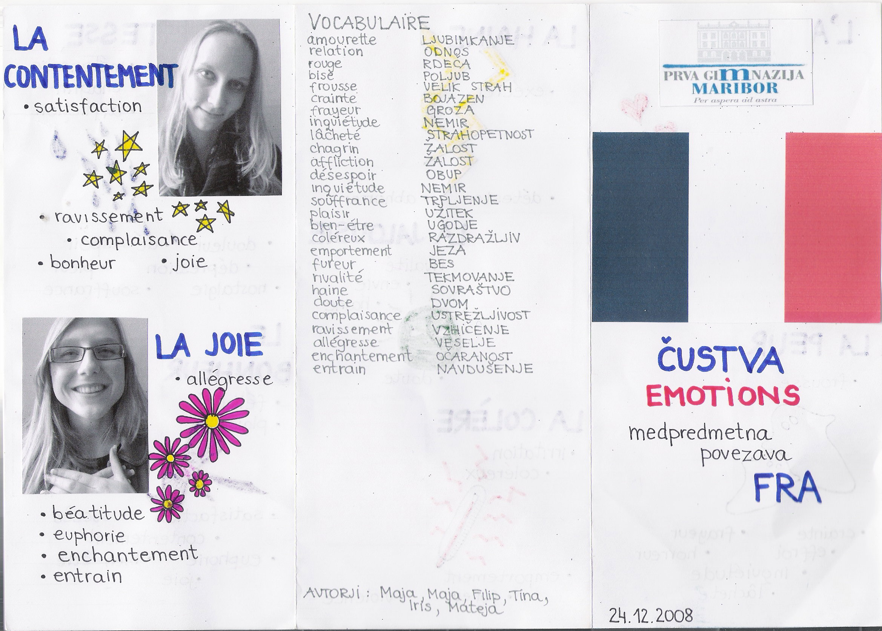

Slide 23
VPLIV NA ŠOLSKO OKOLJE
odmevnost (predstavitev na konferenci, vmesno poročilo, razstava izdelkov)
zgledovanje pri izdelavi mikronačrta
več medpredmetnih povezav
več pozornosti načrtovanju in dokumentiranju povezav
informiranje bodočih dijakov in njihovih staršev o eni izmed dejavnosti posodobitve gimnazij na informativnem dnevu

